Slide 1
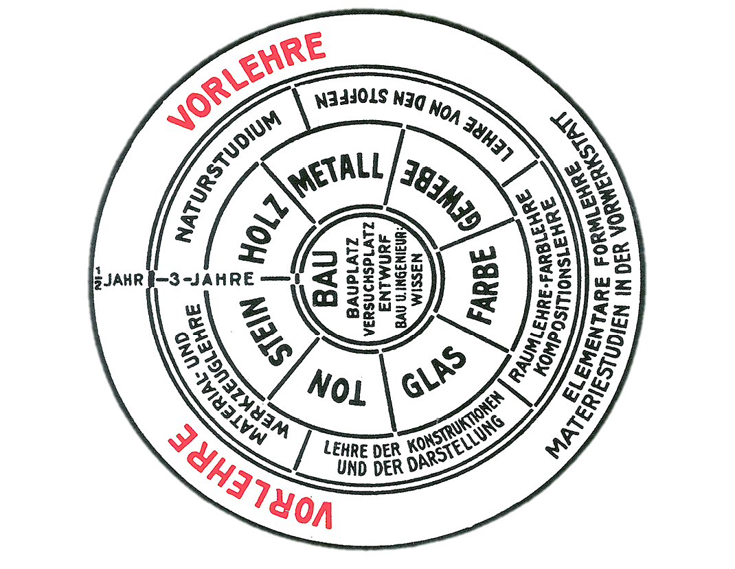
pincha aquí

Slide 2
pincha aquí
para saber

Slide 3
pincha aquí
para saber
más

Slide 4
pincha aquí
pedagogía
más

